Slide 1
JSON(JavaScript Object Notation)
자바스크립트 객체 문법으로 구조화된 데이터를 표현하기 위한 텍스트기반 표준 데이터 포맷
웹에서 데이터를 주고 받을 때 사용
자바스크립트에서 파생되었으나 프로그래밍 언어나 플랫폼에 독립적

Slide 2
JSON의 기본 자료형
JSON은 JSON내부에 포함할 수 있는 모든 형태의 데이터 타입을 취할 수 있음.
-수(NUMBER)
-문자열(String)
-참/거짓(Boolean)
-배열(Array)
-객체(Object)
-Null

Slide 3
ex)장바구니
{
“갈 곳” : “이마트”,
“봉투 필요” : true,
“과일” :
{ “이름” : “수박”,
“개수” : 3,
“잘 고르는 법” :
[“꼭지 마르지 않기”, “쳤을 때 통통 소리 나기”, “줄무늬의 색이 진하기”]
}
}

Slide 4
parse() / stringify()
JSON의 내장 객체
parse() : JSON의 문자열 구문을 분석하여 자바스크립트 객체 생성
stringify() : 자바스크립트 객체를 분석하여 알맞은 JSON 문자열형태로 변환

Slide 5
동기 / 비동기 통신
동기 통신: 요청 후 즉시 응답을 받음, 그 후 다른 요청을 수행할 수 있음, 요청 후 응답에 시간이 얼마나 걸리더라도 다른 요청을 할 수 없음, 설계가 비교적 간단
비동기 통신 : 동기 통신과 반대로 요청 후 응답을 기다리지 않고 다른 요청을 보내거나 다른 프로세스를 처리함, 효율적으로 작업을 처리할 수 있음, 데이터 조작에 따른 보안이슈가 발생할 수 있음

Slide 6
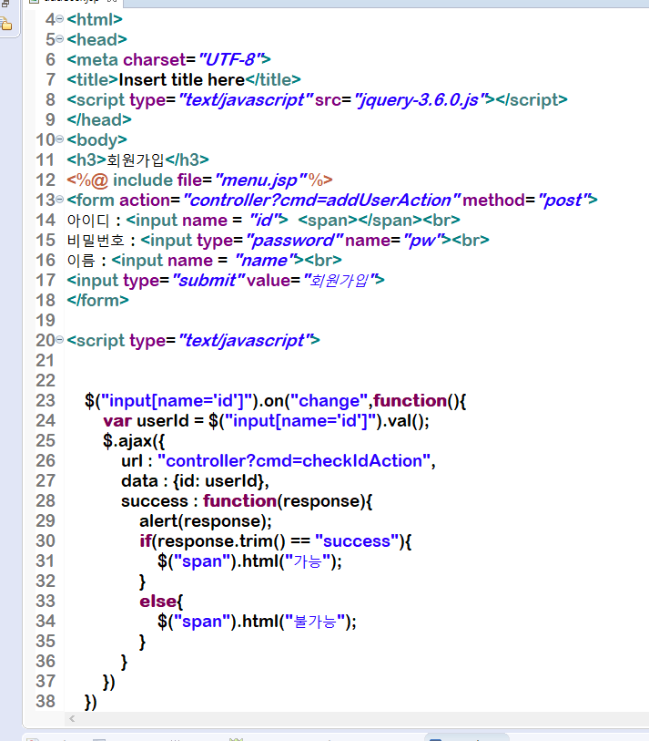
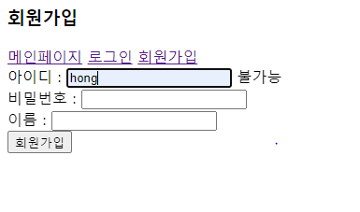
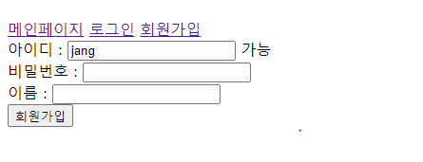

Slide 7
